Slide 1
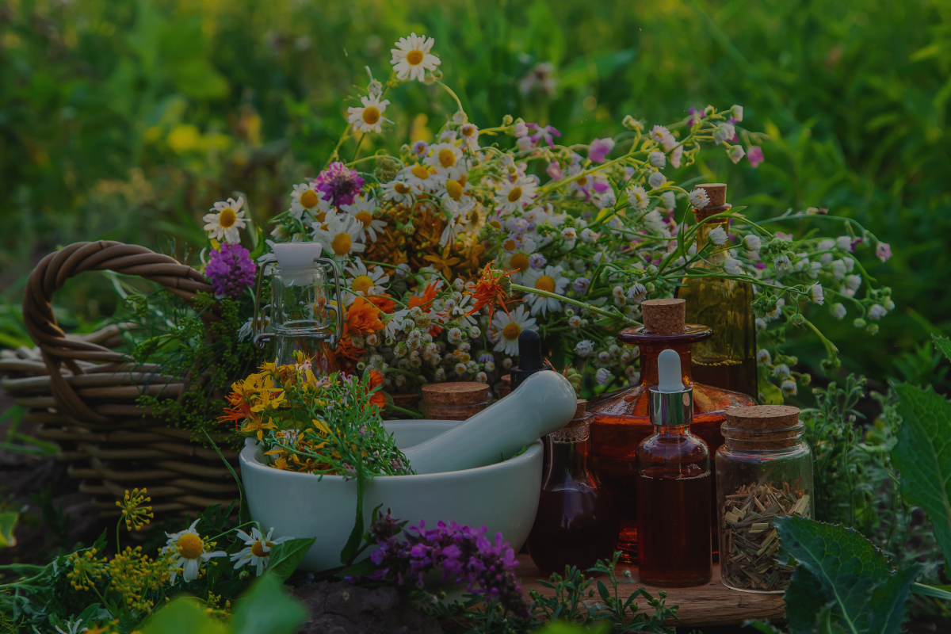
ЭКОФЛОРА
Плантационное выращивание лекарственных трав
Лекарственное сырье для фармацевтических и косметических компаний
ТГУ.2023.027
1

Slide 2



АКТУАЛЬНОСТЬ ПРОЕКТА
● Потребительская заинтересованность в приобретении экологически чистых продуктов
● Повышенный спрос на органическую косметику в РФ
● Рынок органических продуктов – один из самых динамично развивающийся в мире. С 2000 по 2019 год он вырос более чем в семь раз (с 18 до 129 миллиардов долларов США), показав максимальный рост в 2018-19 г. более 16% в год.

Slide 3

ЦЕЛЕВАЯ АУДИТОРИЯ
Средние и малые фармацевтические компании (для производства лекарственных препаратов, БАД, фиточай и т.п.)
Косметический сектор производства экологически чистых продуктов (крема, духи, масла)
Возможная целевая аудитория
Пчеловодческие хозяйства
Крестьянско-фермерские хозяйства
Пищевая промышленность
Частные производители гомеопатических препаратов
3

Slide 4

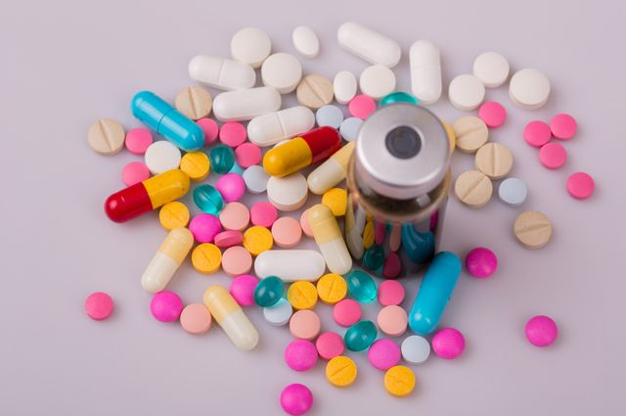
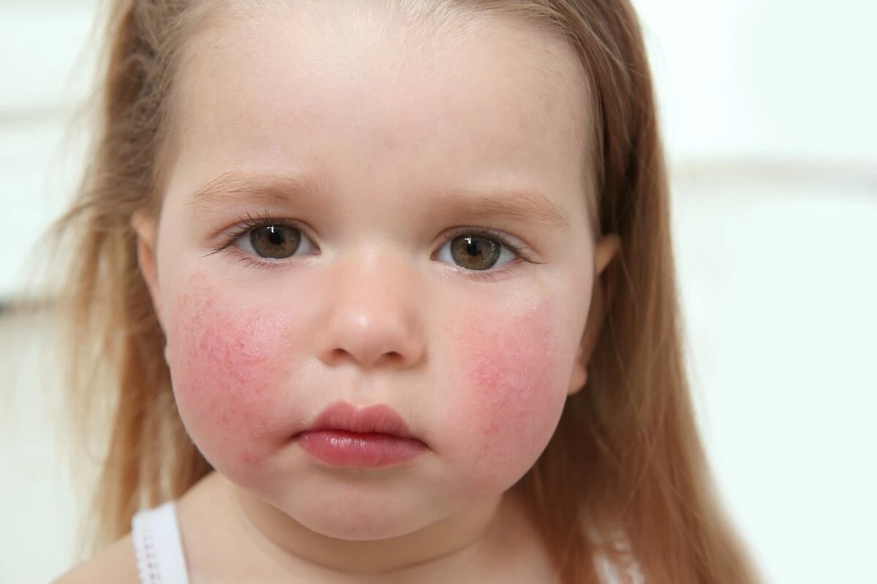

ПРОБЛЕМА
Падение спроса на синтетические лекарства и косметику в связи с аллергическими реакциями
Противопоказания и побочные действия синтетических лекарств
Репутационные риски и судебные издержки компании
Истощение запасов лекарственных растений в природных условиях
4

Slide 5

РЕШЕНИЕ
Выращиваем лекарственные растения без применения пестицидов
Фармакологические свойства и количественное содержание действующих веществ в нашем сырье соответствуют мировым стандартам
Предлагаем широкий ассортимент местных и интродуцированных видов лекарственных растений для обеспечения импортозамещения сырья
5

Slide 6
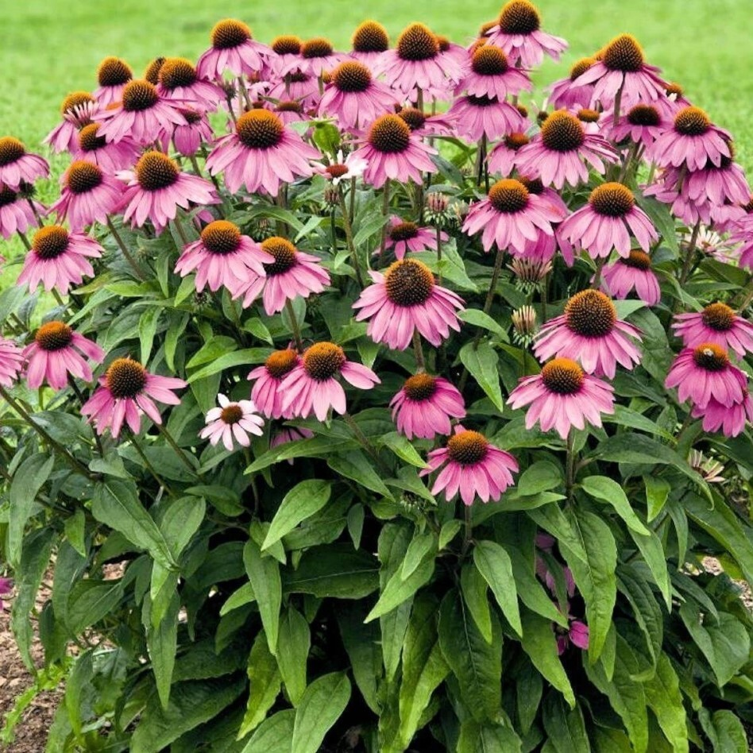
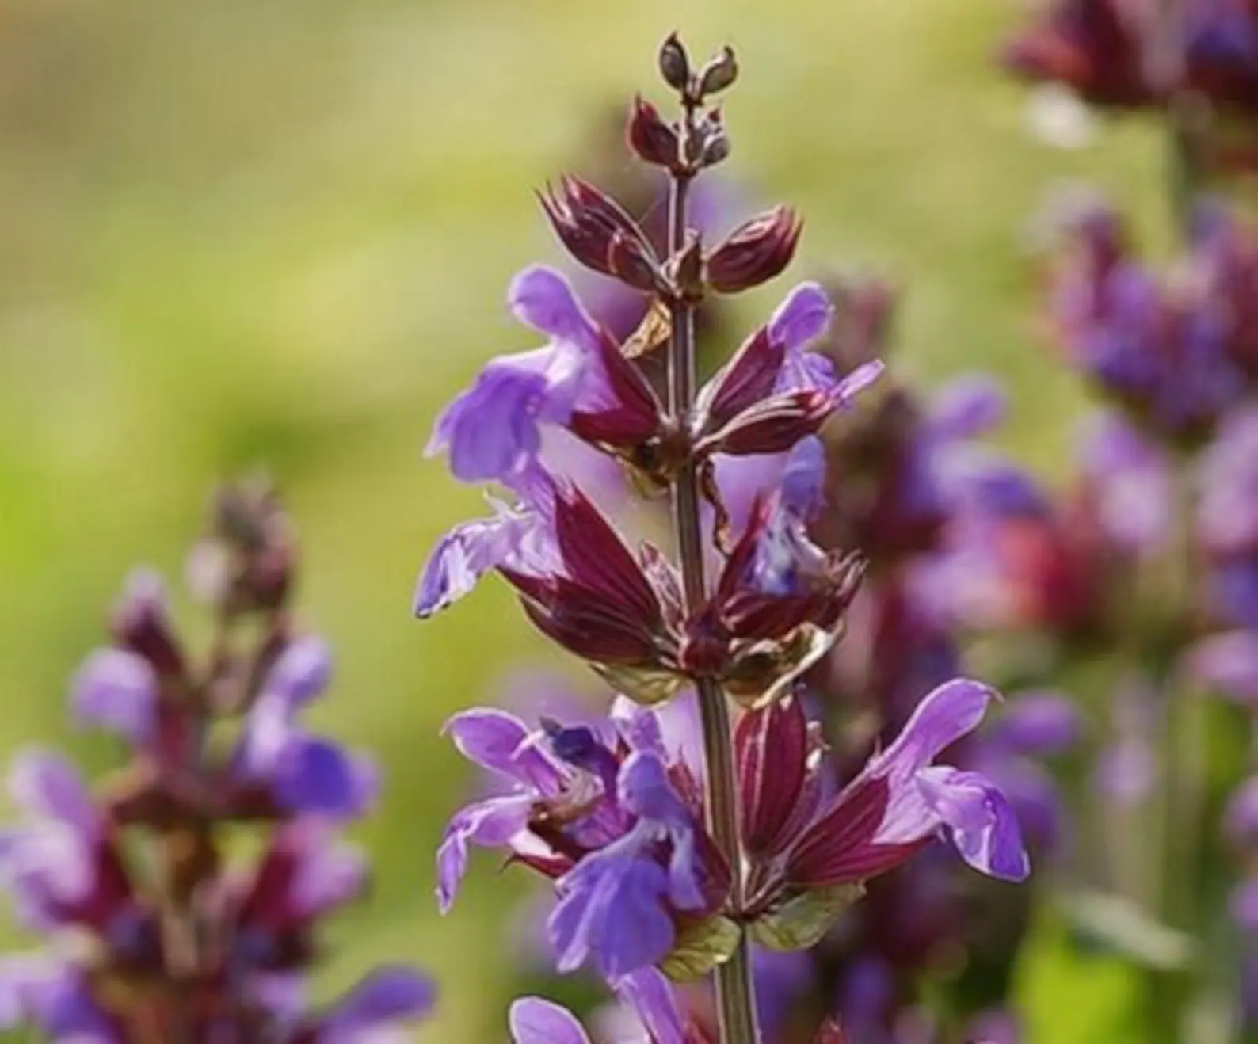
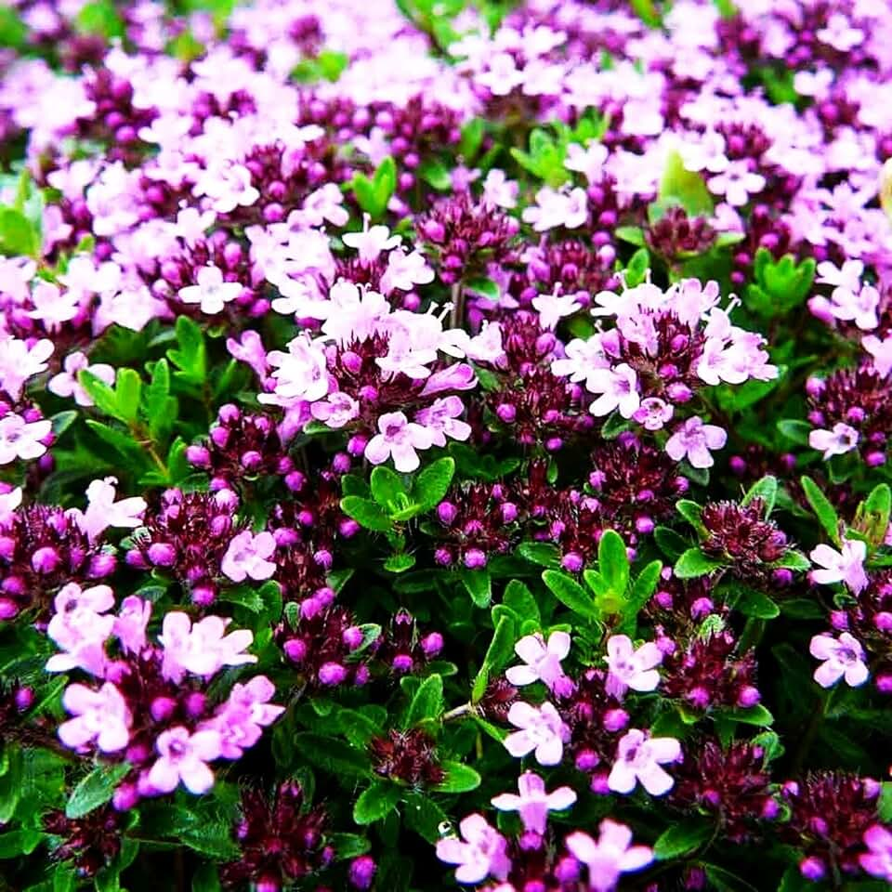
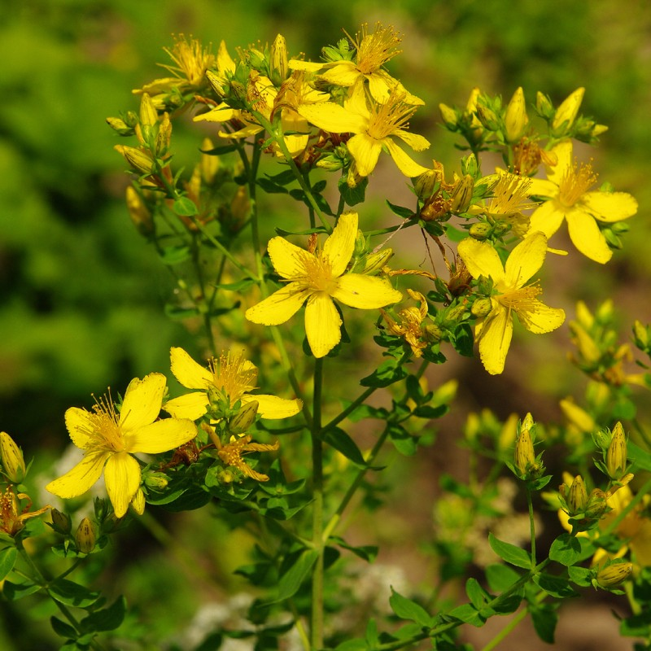
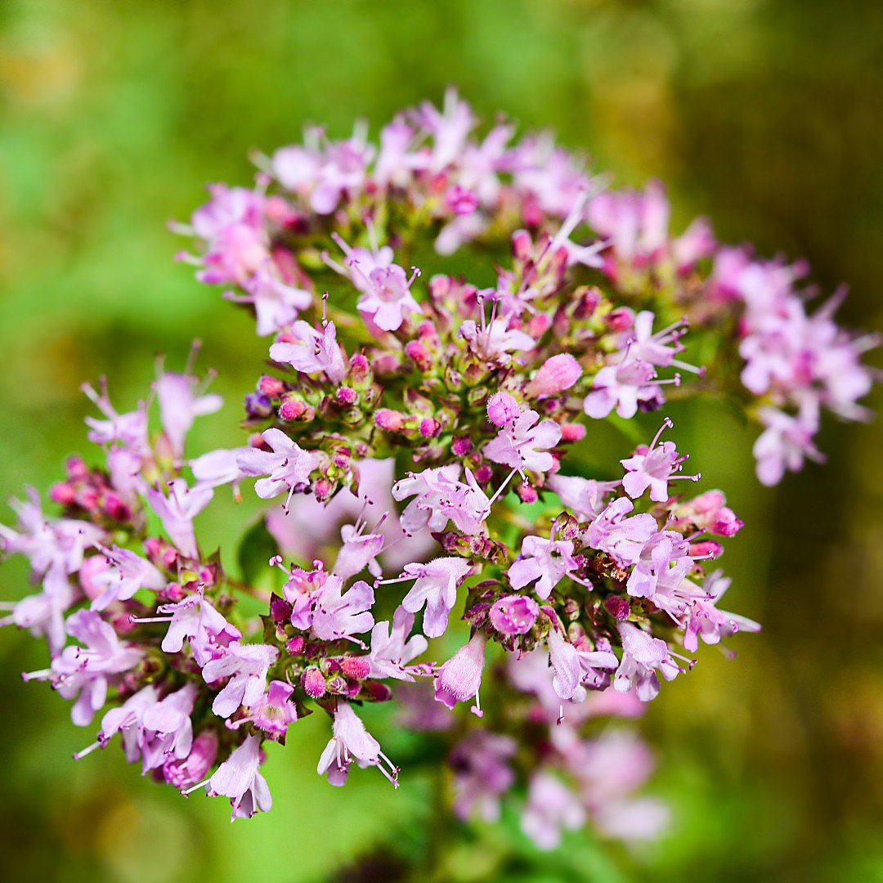
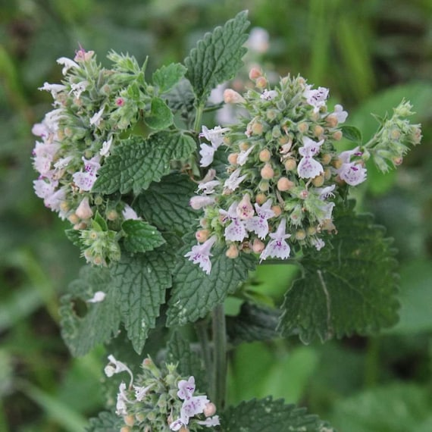
Лекарственные травы
Эхинацея пурпурная (Echinacea purpurea Moench)
Шалфей лекарственный (Salvia officinalis L.)
Тимьян ползучий (Thymus serpyllum L.)
Зверобой продырявленный (Hypericum perforatum L.)
Душица обыкновенная
(Origanum vulgare L.)
Кошачья мята
(Nepeta cataria L.)
6

Slide 7
ЦЕННОСТЬ, ЦЕННОСТНОЕ ПРЕДЛОЖЕНИЕ
«Экофлора» - поставщик натурального сырья из лекарственных трав собственного производства.
Лекарственные травы «Экофлора» - это лучшее сырьё для производства лекарственных препаратов и натуральной косметики.
Для получения лекарственных трав нами применяются современные инновационные методы выращивания, что делает наше сырьё, а также все дальнейшие продукты его переработки натуральным и экологически чистым.
7

Slide 8
РЫНОК
B2B2C
B2B2B
TAM
1 000 млрд. руб
Потребность в лекарственном сырье РФ 48000 т
SAM
300 млрд. руб.
Объем выращивания в РФ 16000 т
SOM
1,5 млн. руб.
При текущей мощности производства 75 т
8
Notes:
16 наименований наиболее востребованных
Туя западная
Можжевельник обыкновенный
Жасмин
Смородина
+12 наименований

Slide 9

КОНКУРЕНТЫ
АО "КРАСНОГОРСКЛЕКСРЕДСТВА"
АО "СТ.-МЕДИФАРМ"
ЗАО "ЭВАЛАР"
ООО "ФИТОСОВХОЗ "РАДУГА"
ООО "МОЯ МЕЧТА"
ООО "ВИСТЕРРА"
ООО НПФ "АЛТАЙСКИЙ БУКЕТ"
ООО "ПАРАФАРМ"
ООО "ТРАВЫ БАШКИРИИ"
ООО "РОСБИО"
ООО ФИРМА "ЗДОРОВЬЕ"
ООО "АЛТАЙВИТА"
АО "ИВАН-ЧАЙ"
ПКФ "ФИТОФАРМ" (ООО)
ООО "МК "НАРОДНАЯ МЕДИЦИНА"
Наша продукция экологически чистая и мы можем предложить редкие лекарственные травы
9

Slide 10

БИЗНЕС-МОДЕЛЬ
Аутсорсинг
Хозяйственный способ
Закуп посадочного
Материала (семена)
Осенняя подготовка почвы
Посев семян
Уход за растениями
(прополка, внесение удобрений, полив)
Приобретение удобрений/минералов
ТЕХНОЛОГИЧЕСКИЙ
ПРОЦЕСС
Уборка урожая
Закуп материалов для упаковки. Упаковка и хранение готовой продукции.
Реализация
Технологическая обработка сырья (сушка, очистка и пр.)
Заготовка
семян
10

Slide 11
ЭКОНОМИЧЕСКИЕ РАСЧЁТЫ
Площадь культивирования лекарственных культур, га | 6 га
Прямые затраты, Direct Costs тыс. руб. | 20513,7
Выручка от продаж, Revenue тыс. руб. | 60470,7
Маржинальный доход, Contribution Margin тыс. руб. | 39957
Управленческие и коммерческие расходы, Management and commercial costs тыс. руб. | 6680
Чистая прибыль, Net Income тыс. руб. | 29926
Безубыточность, Break-Even Point тыс. руб. | 10109
Рентабельность продукции, Efficiency % | 146%
11

Slide 12
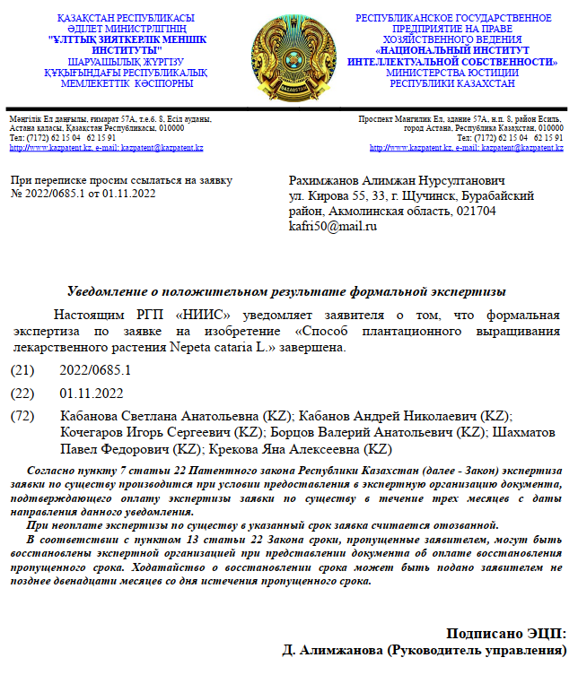
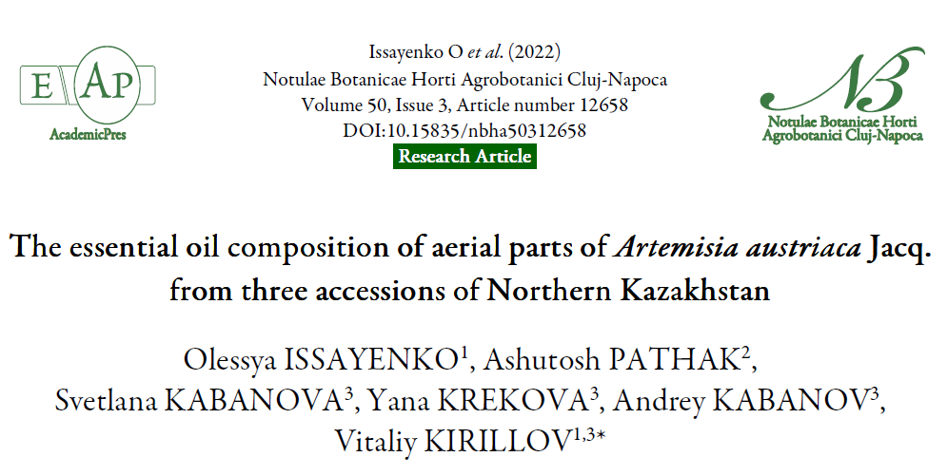
ТЕКУЩИЕ РЕЗУЛЬТАТЫ
Апробация технологии.
Опубликовано 6 научных статей в журналах, в том числе 4 статьи в журналах, входящих в базу цитирования Scopus

Slide 13
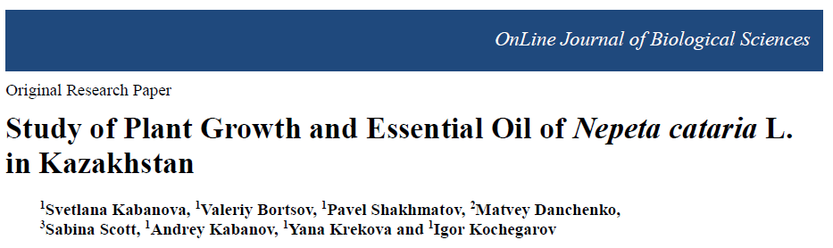

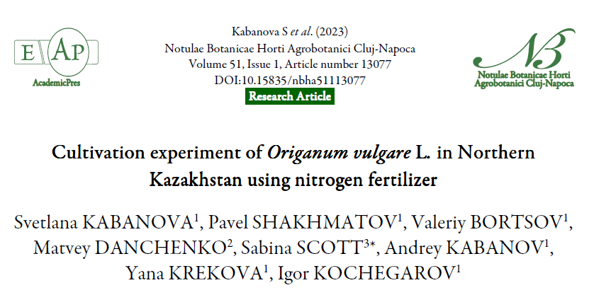
ТЕКУЩИЕ РЕЗУЛЬТАТЫ

Slide 14
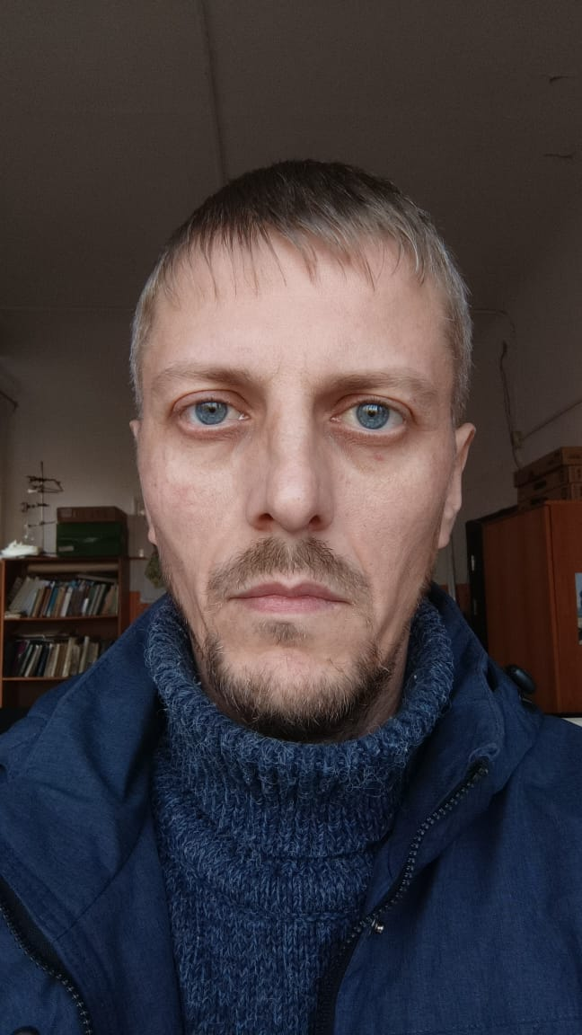
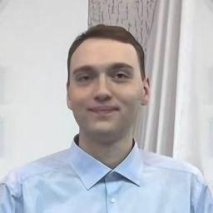
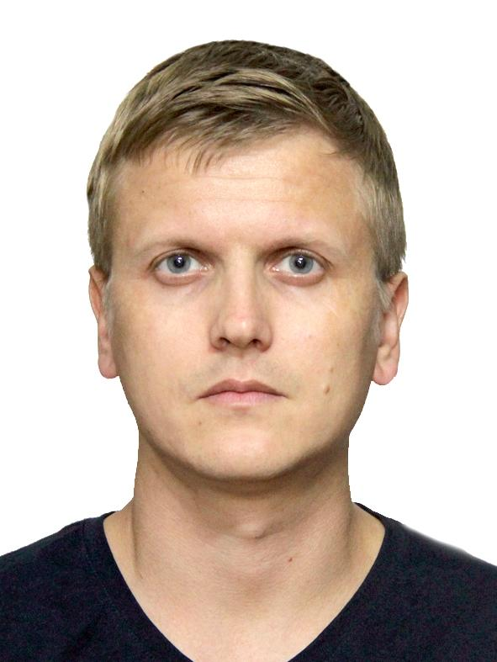
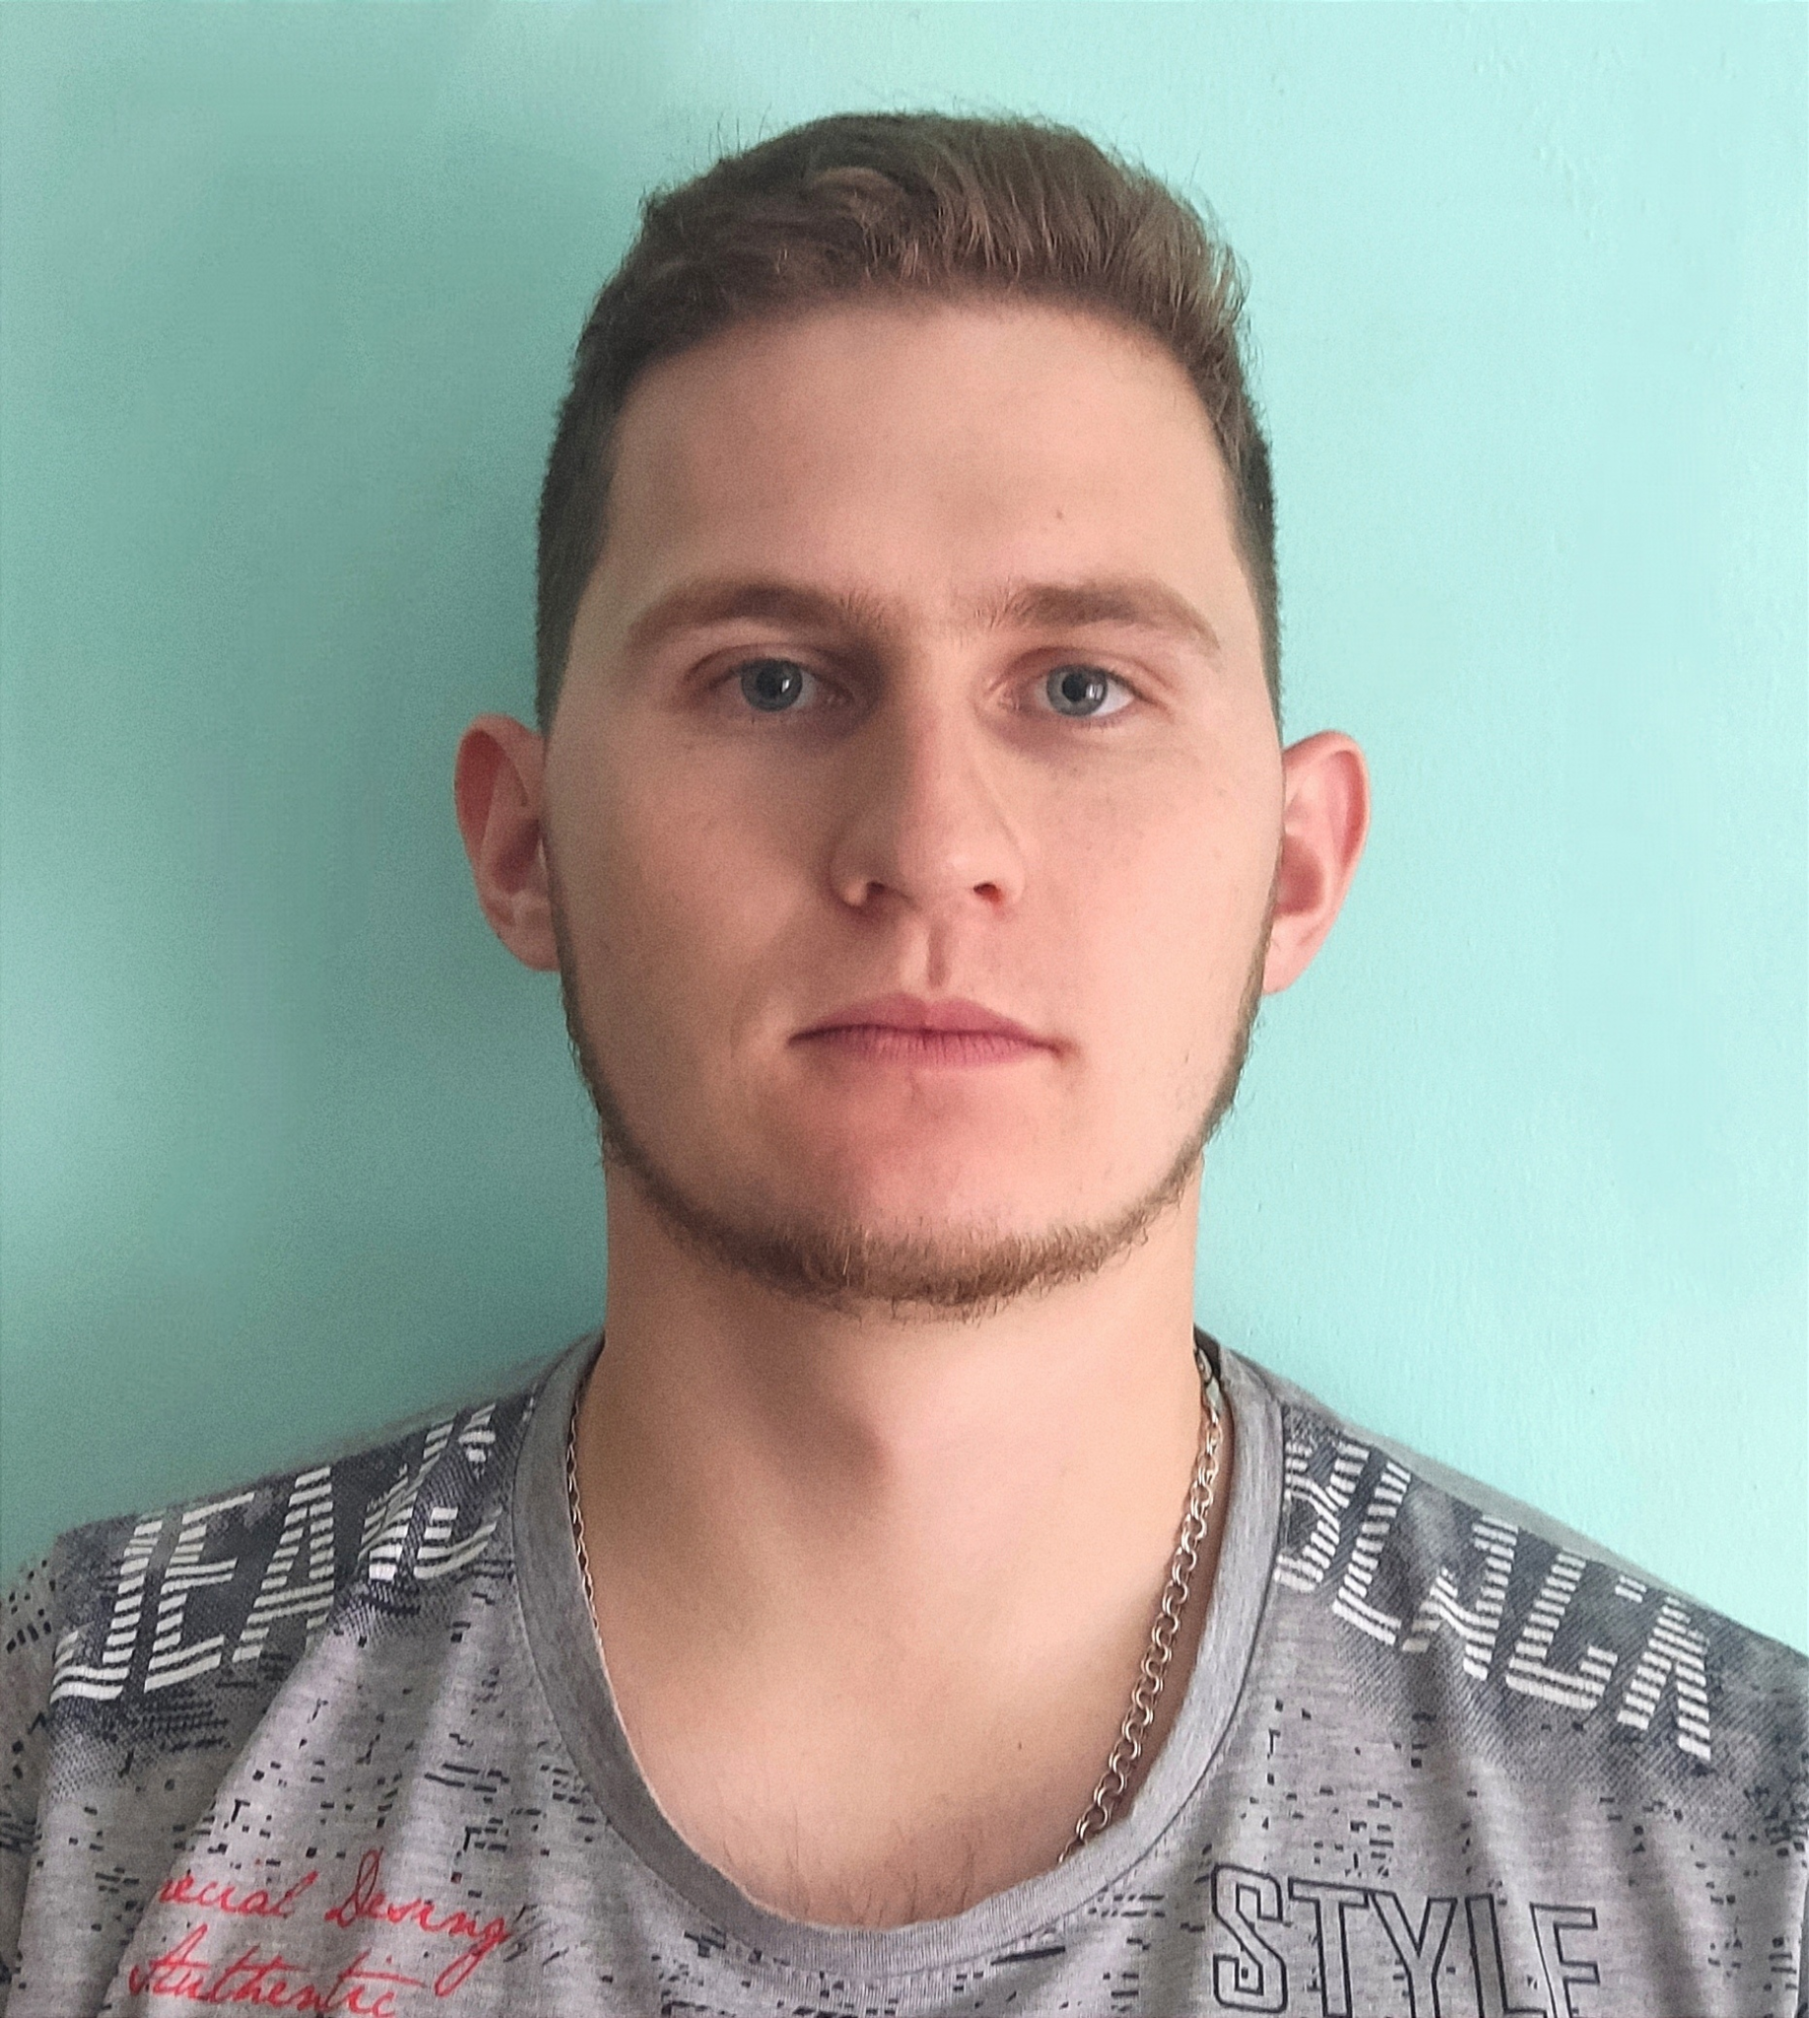
КОМАНДА СТАРТАПА
Технолог, разработчик (СТО)
Сперанский Никита
Маркетолог (СМО)
Кабанов Матвей
Лидер CEO
Кабанов Андрей
Менеджер проекта
Карнаухов Никита
14

Slide 15

ПЛАНЫ РАЗВИТИЯ
Планы развития, основные укрупненные задачи
ПРОДУКТОВЫЕ ЗАДАЧИ | ПРОЕКТНЫЕ ЗАДАЧИ
Уточнение оценки рынка (Кабанов М.) | Организация технологических работ (Сперанский Н.)
Определение бизнес-модели (Сперанский Н.) | Получение земельного участка (Карнаухов Н.)
Поиск инвестиций (Карнаухов Н.) | Закупка и аренда производственного оборудования (Кабанов А.)
Запуск MVP (Кабанов А.) | Реклама и продвижение (Кабанов М.)
15

Slide 16
КОНТАКТЫ ЛИДЕРА
Благодарим за внимание!
Кабанов Андрей
Аспирант ТГУ
Тел.: +7(707)868-70-78
Email: 7058613132@mail.ru
16

